Slide 1
História do Brasil
Aula 8 - Primeiro Reinado (1822-1831)
Luca Romano, Natasha Mosley e Julia
29/04/2026

Slide 2
Questão ENEM 2014
A transferência da corte trouxe para a América portuguesa a família real e o governo da Metrópole. Trouxe também, e sobretudo, boa parte do aparato administrativo português. Personalidades diversas e funcionários régios continuaram embarcando para o Brasil atrás da corte, dos seus empregos e dos seus parentes após o ano de 1808.
NOVAIS, F. A.; ALENCASTRO, L. F. (Org.). História da vida privada no Brasil. São Paulo: Cia. das Letras, 1997.
Os fatos apresentados se relacionam ao processo de independência da América portuguesa por terem:
a) Incentivado o clamor popular por liberdade
b) Enfraquecido o pacto de dominação metropolitana
c) Motivado as revoltas escravas contra as elites coloniais
d) Obtido o apoio do grupo constitucionalista português
e) Provocado os movimentos separatistas das províncias

Slide 3
Gabarito: B
O Pacto Metropolitano (também denominado de pacto colonial), onde o Brasil era obrigado a tratar economicamente apenas com Portugal, fica obsoleto no momento em que a Corte vem para o Brasil, pois, assim passa a ganhar características de Estado e logo de início abre os portos para comercialização com a Inglaterra.

Slide 4
Início do Primeiro Reinado: Constituição de 1824
Constituição de 1824 é outorgada (imposta) por meio de um decreto. Houve perseguição e prisão de opositores.
→ Governo: monarquia constitucional, representativa (rei e parlamento governam), hereditária e vitalícia
• Exclusão completa dos escravizados no texto da constituição (não são citados)
• Voto censitário (apenas a quem pagava a quantia necessária) e indireto
• Catolicismo como religião oficial
• Senado vitalício e Presidentes de província escolhidos pelo imperador
• Direitos individuais (igualdade perante à lei, liberdade de pensamento e manifestação)

Slide 5
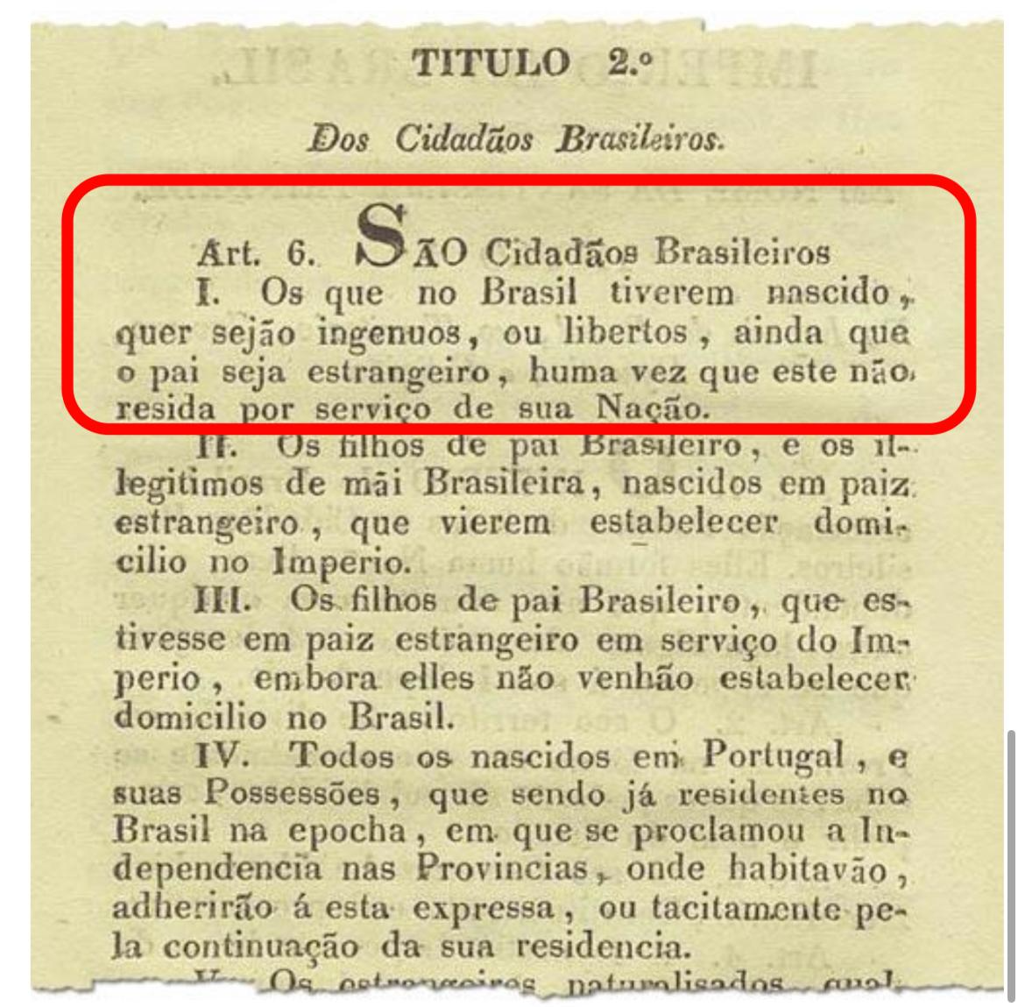
Fonte: trecho da Constituição de 1824

Slide 6

Poder Moderador
Definição:
Instância superior para mediar conflitos entre Legislativo, Executivo e Judiciário controlado pelo imperador

Slide 7
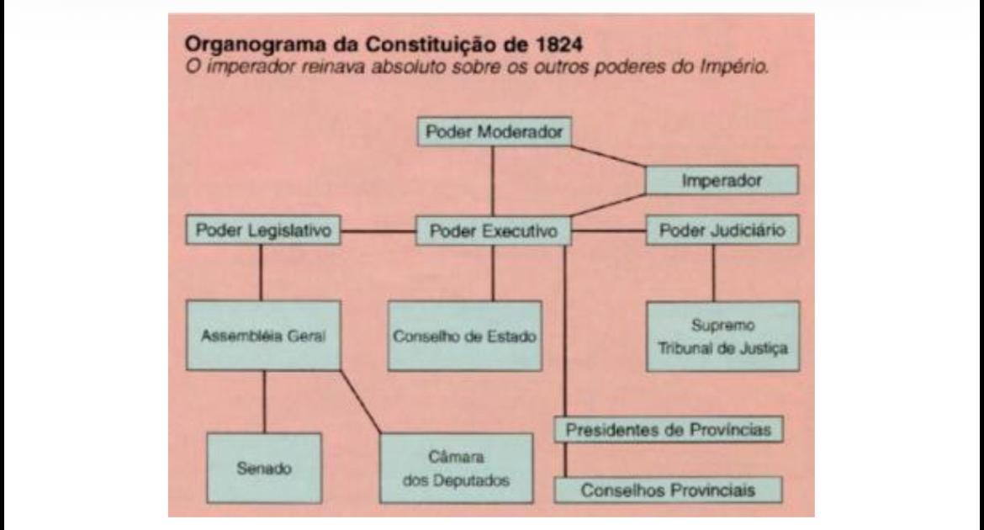
Poder Moderador
Instância superior para mediar conflitos entre Legislativo, Executivo e Judiciário controlado pelo imperador

Slide 8
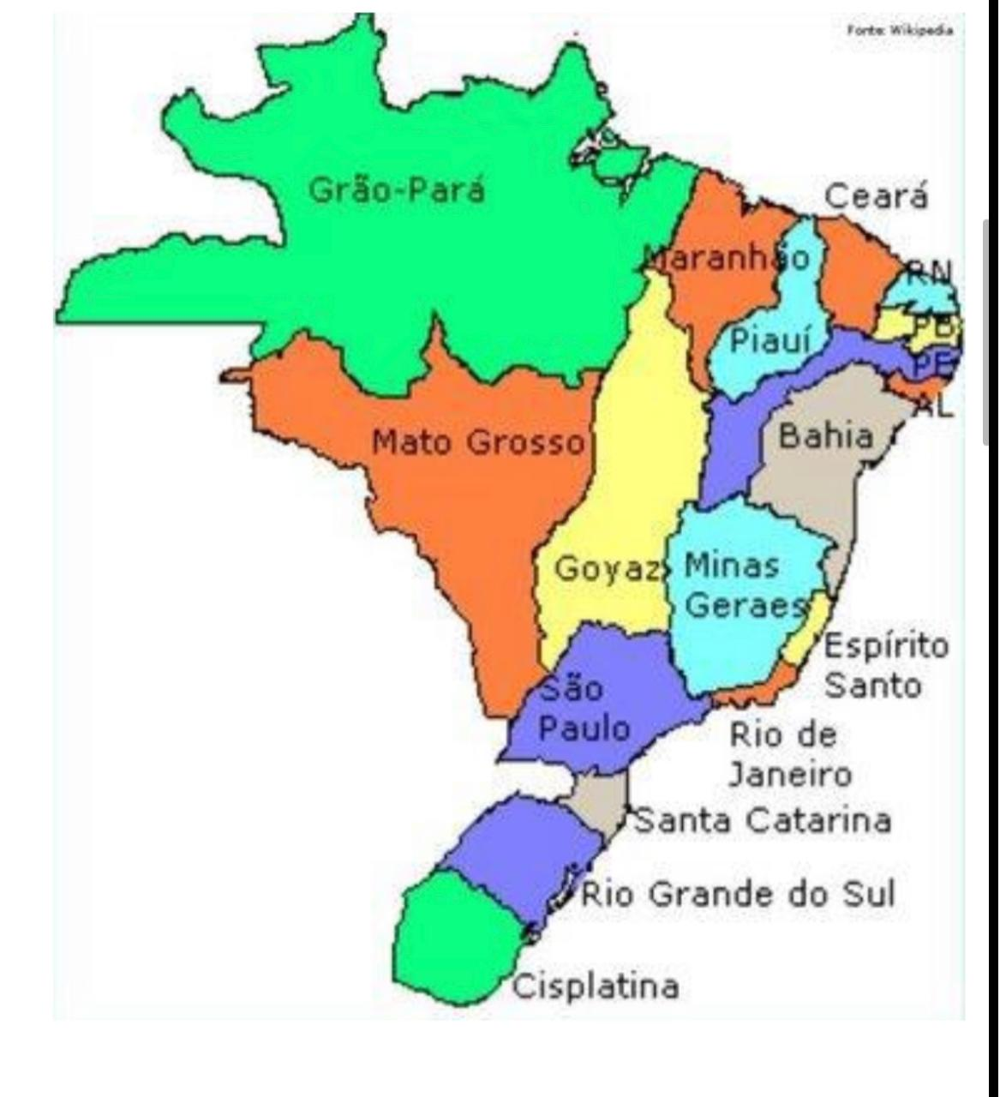
Características do Primeiro Reinado
Brasil Independente com território unificado, monárquico e escravista
• Motivos para a união entre as províncias
Elite unida favorável à manutenção da escravidão
Um país unificado seria mais forte para se organizar política e economicamente e atrair investimentos
A centralização política e a monarquia garantiriam maior manutenção da ordem
Força militar a favor de D. Pedro I
Medo de que o país se dividisse em vários países, como aconteceu com as colônias espanholas

Slide 9
Colônia e Império: rupturas ou continuidades?
O que se manteve após a Independência? Quais foram as continuidades?
• Mapa do Brasil
• Manutenção da monarquia
• Escravidão
• Economia agroexportadora
• Organização dos grupos sociais
• Concentração de terras e de riquezas
O que mudou após a Independência? Quais foram as rupturas?
• fim do pacto colonial: dominação de Portugual

Slide 10
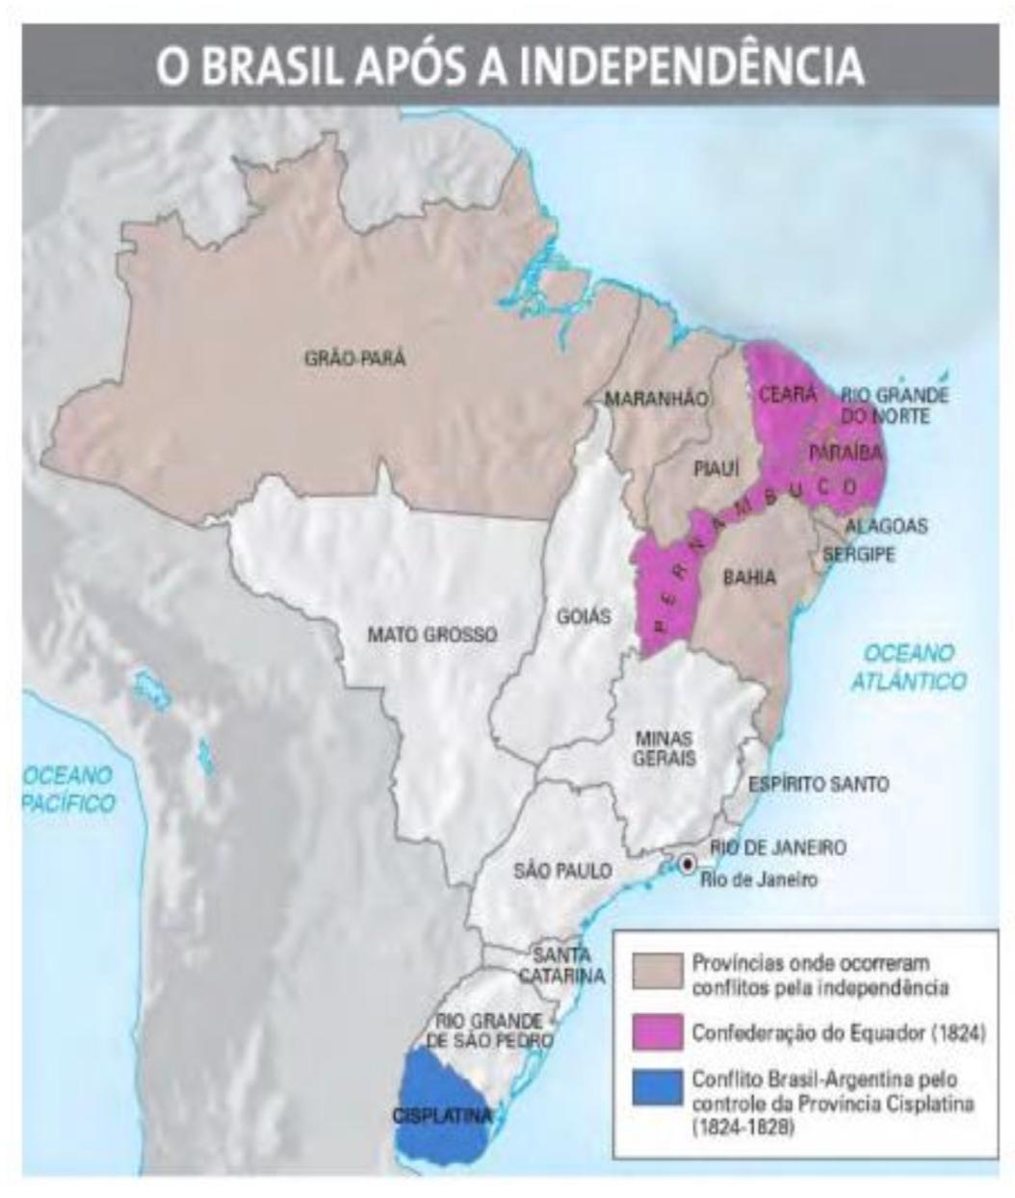
Guerras de Independência no Primeiro Reinado
Províncias contrárias ao modelo de Brasil independente imposto se revoltam contra o regime monárquico: defendiam independências próprias (exs: Cisplatina; Confederação do Equador)
Batalhas e guerras terminam com a vitória das forças leais a D Pedro I

Slide 11
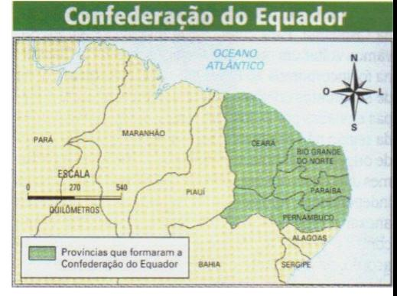

Confederação do Equador

Slide 12
Crise Econômica no Primeiro Reinado
Para ter a independência reconhecida pela antiga metrópole, D. Pedro pagou uma indenização a Portugal, criando uma dívida
Algumas dívidas portuguesas com a Inglaterra foram herdadas pelo Brasil
Acordos com a Inglaterra garantiam privilégios para produtos ingleses dificultando o crescimento industrial nacional
Queda das exportações (problemas no comércio externo de açúcar e algodão)
Gastos com a Guerra da Cisplatina e Confederação do Equador
Aumento do custo de vida (especialmente nas cidades)

Slide 13
Crise do Primeiro Reinado
Os primeiros anos do 1º Reinado foram marcados por muita instabilidade política e social (guerras internas e externas) + crise econômica -> Período conturbado e o desgaste da imagem de D. Pedro I; elites e camadas populares ficam descontentes
Além disso:
• A Constituição Outorgada (1824): centralização do imperador gerou descontentamento entre os grupos sociais que desejavam maior autonomia/defendiam o federalismo
• A questão sucessória: morte de D. João VI (Portugal)
Por essas razões e devido a crise sucessória portuguesa, D. Pedro I abdica do trono brasileiro em 1831

Slide 14
Fim do Primeiro Reinado -> Início do Período Regencial
Como Dom Pedro II, que era filho de D. Pedro I e herdeiro do trono, ainda era muito jovem (5 anos de idade), iniciou-se o Período Regencial (1831-1840)
Definição de Regência: sistema de governo temporário, instituído apenas enquanto o monarca estiver impedido de reger o país ele próprio
Período Regencial (1831-1840): entre o Primeiro Reinado (1822-1831) e o Segundo Reinado (1840-1889); muita instabilidade, e os diferentes grupos ideológicos do Brasil entram em disputa (federalistas x unitaristas) em meio a um cenário político sem um claro governante com legitimidade para exercer o poder

Slide 15
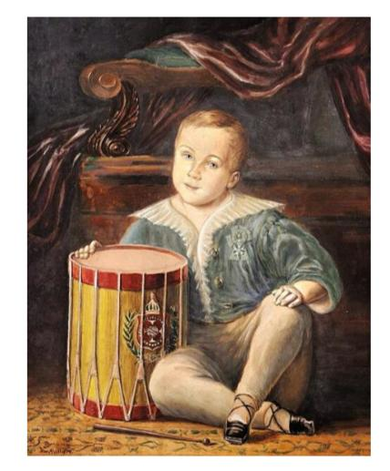
Fonte: o que dizia a Constituição de 1824 sobre a Regência?
“O Imperador é menor até á idade de dezoito anos completos; Durante a sua menoridade, o Império será governado por uma Regência, a qual pertencerá ao Parente mais chegado do Imperador, segundo a ordem da Sucessão, e que seja maior de vinte e cinco anos; Se o Imperador não tiver Parente algum, que reúna estas qualidades, será o Império governado por uma Regência permanente, nomeada pela Assembleia Geral, composta de três Membros, dos quais o mais velho em idade será o Presidente; ”

Slide 16
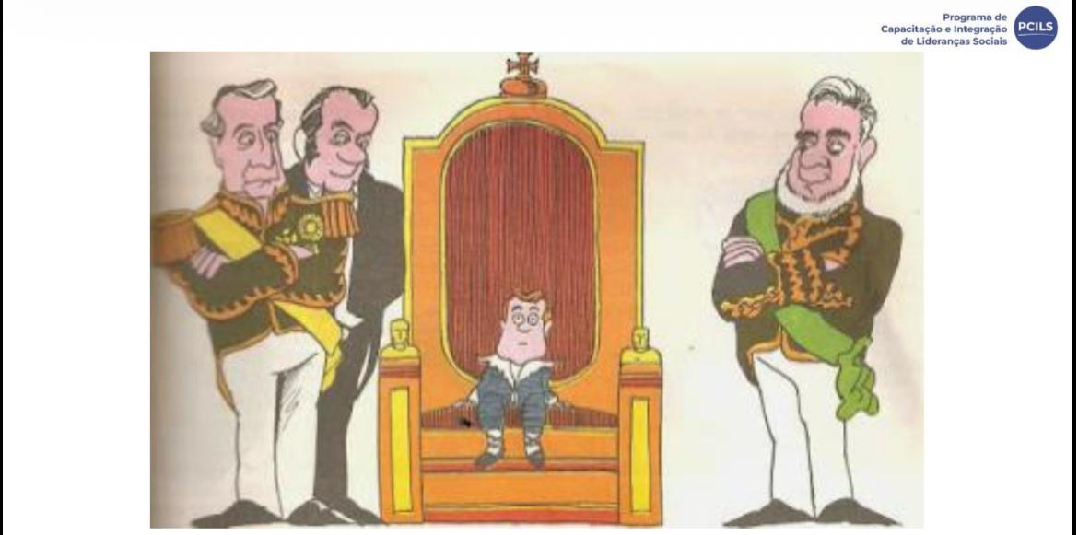
Fonte: o que dizia a Constituição de 1824 sobre a Regência?
“O Imperador é menor até á idade de dezoito anos completos; Durante a sua menoridade, o Império será governado por uma Regência, a qual pertencerá ao Parente mais chegado do Imperador, segundo a ordem da Sucessão, e que seja maior de vinte e cinco anos; Se o Imperador não tiver Parente algum, que reúna estas qualidades, será o Império governado por uma Regência permanente, nomeada pela Assembleia Geral, composta de três Membros, dos quais o mais velho em idade será o Presidente; ”

